Slide 1
패션 플랫폼 데이터를 이용한
패션 의류 추천시스템
빅데이터 자료분석
5조
장세환 김석원 임규현
Copyright ⓒ Slug. All right reserved.

Slide 2
01
팀 주제 소개
- 주제 선정 배경
- 주제 선정 이유
02
프로젝트 진행 계획
Contents
- 수집 대상 자료의 형태 및 구조
- 자료 수집 계획
- 분석 계획
- 프로젝트 업무 분담 계획
03
현재 진행상황 및 향후 일정
Copyright ⓒ Slug. All right reserved.

Slide 3
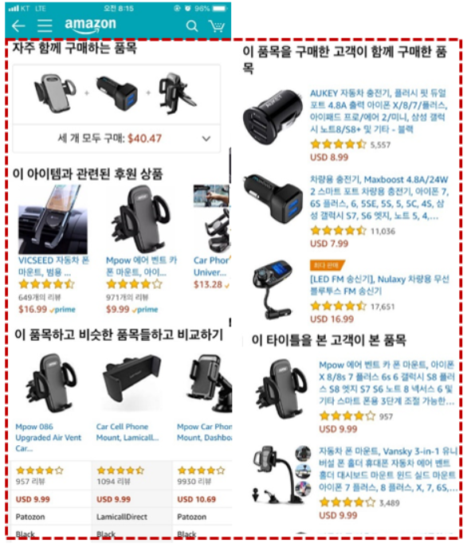
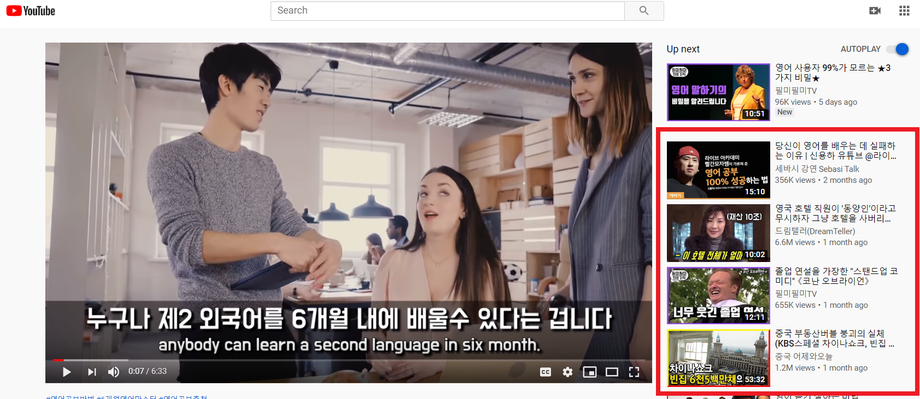
01
팀 주제 소개
주제 선정 배경 및 이유
언택트 시대 돌입으로 오프라인보다는 온라인 쇼핑몰의 사용 빈도 up
다양한 상품목록 중에서 소비자가 원하는 상품을 고르는 시간 소요 多
개인별 맞춤 상품 추천을 통한 소비자 피로도 down! 판매자 매출 증진 기대
< 유튜브 동영상 추천 화면> ▽ <아마존 물품 추천 화면> ▷
Copyright ⓒ Slug. All right reserved.

Slide 4
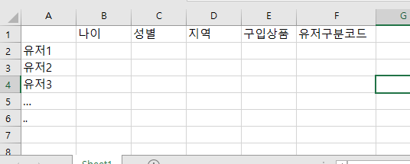
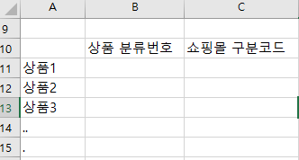

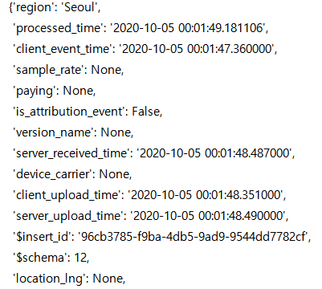
02
프로젝트 진행 계획
수집 대상 자료의 형태 및 구조
사용자별 데이터 : 마더코드, 나이, 성별, 거주지, 구입상품
상품 데이터 : 상품 분류번호(색깔 및 종류), 상품 구매자의
마더코드, 해당 쇼핑몰 마더코드
자료 수집 계획
해당 Google Analytics 데이터 및
제공 받은 JSON 형태의 파일
(의류를 구매한 사용자의 데이터)
(이후 데이터 처리)
Copyright ⓒ Slug. All right reserved.

Slide 5
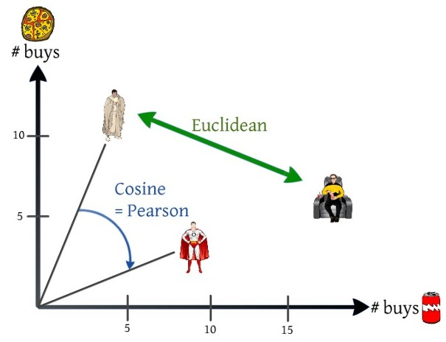
02
프로젝트 진행 계획
분석 계획 1
데이터 가공 및 임베딩 후 Cosine Similarity 기준의 유사 아이템 기반으로 랭킹 선정,
Collaborative Filtering으로 랭킹 선정
Copyright ⓒ Slug. All right reserved.

Slide 6
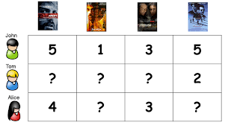
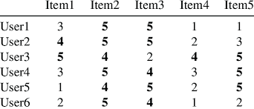
02
프로젝트 진행 계획
분석 계획 1
User-item matrix
Copyright ⓒ Slug. All right reserved.

Slide 7
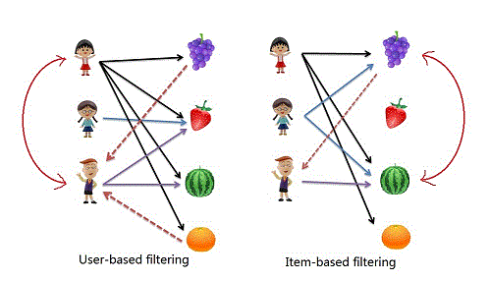
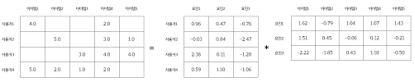
02
프로젝트 진행 계획
분석 계획 2
해당 유저와 비슷한 유저(나이, 거주지, 성별 등)를 이용하여
User-based filtering / Item-based filtering/Latent based filtering
프로젝트 업무 분담 계획
장세환 : EDA, 모델링, 평가지표 선정
김석원 : EDA, 임베딩, 선행연구 조사
임규현 : EDA, 임베딩, 평가지표 선정
Latent based filtering
Copyright ⓒ Slug. All right reserved.

Slide 8
03
현재 진행상황 및 향후 일정
현재 진행상황
데이터 수집
선행연구 리서치
[카카오 웹툰 추천 시스템]
https://www.slideshare.net/ssuser2fe594
[Deep Neural Networks for YouTube Recommendations] https://static.googleusercontent.com/media/research.google.com/en//pubs/archive/45530.pdf
- Exploiting User Demographic Attributes for Solving Cold-Start Problem in Recommender System
https://arxiv.org/pdf/1004.3732.pdf
향후 일정
데이터 전처리 및 분석기법 적용
Copyright ⓒ Slug. All right reserved.

Slide 9
애로사항
1. cold start 및 light user
-> content based적용후 user에게 피드백받음
->content가 매우 다양해 임베딩이 힘듬
2 inference time이 짧아야 함
->annoy spotify, knn사용후 cf
3. user를 특정지을 수 있는 정보가 적음
핸드폰 기종, 구매한 상품목록, 거주지역-> user based를 하기 힘듬
4. 데이터가 로그데이터로 시퀀스하게 있음
(단순 구매데이터가 아닌 유저의 행동이 모두 기록된 로그데이터)
-> 전처리 힘듬

Slide 10
THANK YOU
Copyright ⓒ Slug. All right reserved.

